Slide 1
Báo cáo Seminar: Phương pháp đề xuất đặc trưng cần thiết cho dự đoán dữ liệu ngân hàng sẵn có
NGUYỄN THỊ THU DUYÊN
TS. TRẦN ANH TUẤN
1/10

Slide 2
Giới thiệu bài toán
- Phân khúc khách hàng: quá trình phân chia khách hàng thành các nhóm có các đặc điểm giống nhau.
- Có thể đề xuất các đặc trưng cần để dự đoán một đặc trưng mới dựa trên cách tiếp cận phân khúc khách hàng không?
2/10

Slide 3
Tóm tắt phương pháp
Collect available data
Chọn dữ liệu sẵn có:
Dữ liệu tiếp thị ngân hàng của Thổ Nhĩ Kỳ:
Thu thập từ 5/2008 đến 6/2013
Gồm 21 đặc trưng và 41188 khách hàng
Group available data
Identify target feature
Analysis
features' relationship
Select features level 1
Select features level 2
Predict
3/10

Slide 4
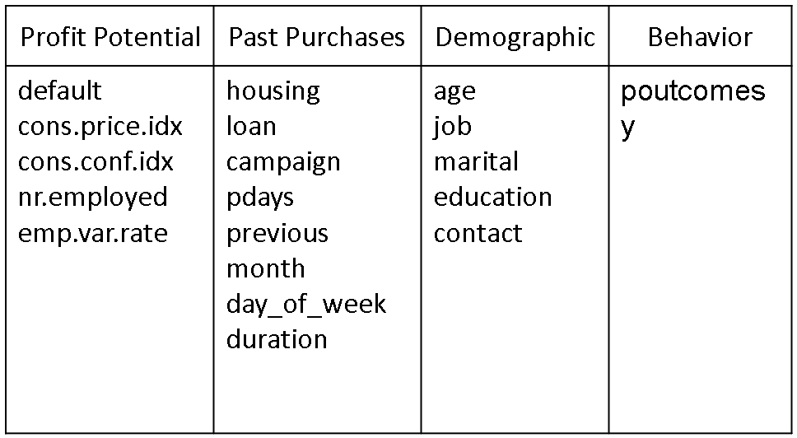
Tóm tắt phương pháp
Collect available data
2. Nhóm dữ liệu:
Chia 21 đặc trưng thành các nhóm như bảng sau:
Group available data
Identify target feature
Analysis
features' relationship
Select features level 1
Select features level 2
Predict
4/10

Slide 5
Tóm tắt phương pháp
Collect available data
3. Xác định đặc trưng cần dự đoán cho bài toán:
- Yêu cầu kiến thức và kinh nghiệm chuyên môn
- Hạn chế các biến dự đoán có tương quan
Group available data
Identify target feature
Analysis
features' relationship
Select features level 1
Select features level 2
Predict
5/10

Slide 6
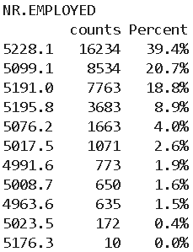
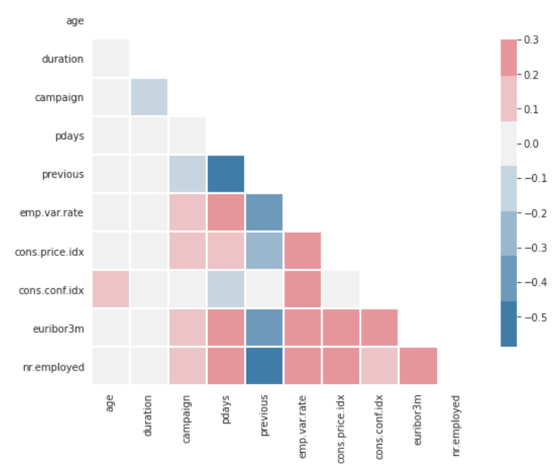
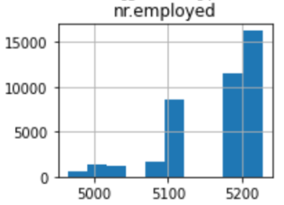
Tóm tắt phương pháp
Collect available data
4. Phân tích mối quan hệ giữa các đặc trưng:
Group available data
Identify target feature
Analysis
features' relationship
Select features level 1
Select features level 2
Predict
6/10

Slide 7
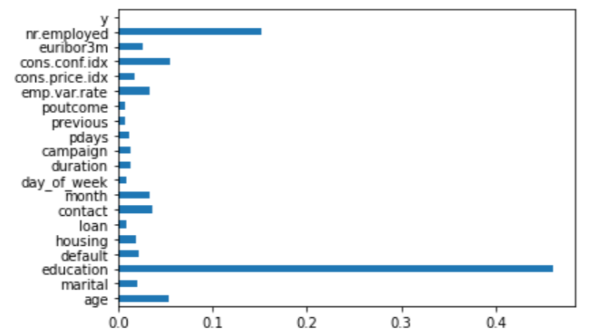
Tóm tắt phương pháp
Collect available data
5. Chọn đặc trưng mức 1:
Chọn các đặc trưng cần giữ lại dựa trên số liệu đặc trưng quan trọng
Group available data
Identify target feature
Analysis
features' relationship
Select features level 1
Select features level 2
Predict
7/10

Slide 8
Tóm tắt phương pháp
Collect available data
6. Chọn đặc trưng mức 2:
Chọn ngẫu nhiên các đặc trưng và dự đoán n lần
➔Chọn các đặc trưng cho kết quả tốt
Group available data
Identify target feature
Analysis
features' relationship
Select features level 1
Select features level 2
Predict
8/10

Slide 9
Tóm tắt phương pháp
Collect available data
7. Dự đoán:
Dùng các đặc trưng được chọn để dự đoan và kiểm tra kết quả
Group available data
Identify target feature
Prediction method | Tất cả đặc trưng | Chọn đặc trưng mức 1 | Chọn đặc trưng mức 2
Linear regression | 6.23 | 26.74 | 25.32
Decision tree | 7.46 | 41.96 | 43.27
XGBoost | 10.98 | 39.22 | 41.18
Random Forest | 10.91 | 35.12 | 42.11
Analysis
features' relationship
Select features level 1
Select features level 2
Predict
9/10

Slide 10
Hướng phát triển
Giải quyết vấn đề sai lệch do số hóa dữ liệu
Sử dụng các thuật toán khác để tính toán và dự đoán
Áp dụng PCA cho từng nhóm trước khi chọn đặc trưng
Đề xuất đặc trưng để dự đoán nhiều đặc trưng mới
10/10

